Slide 1


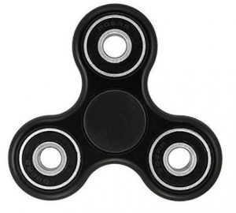

Coloca aquí tu espinner

Slide 2
Coloca aquí tu espinner

Slide 3
Coloca aquí tu espinner

Slide 4
Coloca aquí tu espinner

Slide 5
Coloca aquí tu espinner

Slide 6
Coloca aquí tu espinner

Slide 7
Coloca aquí tu espinner

Slide 8
Coloca aquí tu espinner

Slide 9
Coloca aquí tu espinner

Slide 10
Coloca aquí tu espinner

Slide 11
Coloca aquí tu espinner

Slide 12
Coloca aquí tu espinner

Slide 13
Coloca aquí tu espinner

Slide 14
Coloca aquí tu espinner

Slide 15
Coloca aquí tu espinner

Slide 16
Coloca aquí tu espinner

